Slide 1
Застосування частотно-маніпульованих сигналів для побудови кодерів та декодерів систем мобільного зв'язку
гр. ТСМ-14сп Парубок Вадим

Slide 2
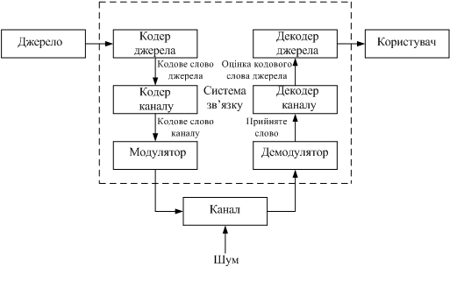
Блок – схема цифрової системи зв’язку

Slide 3
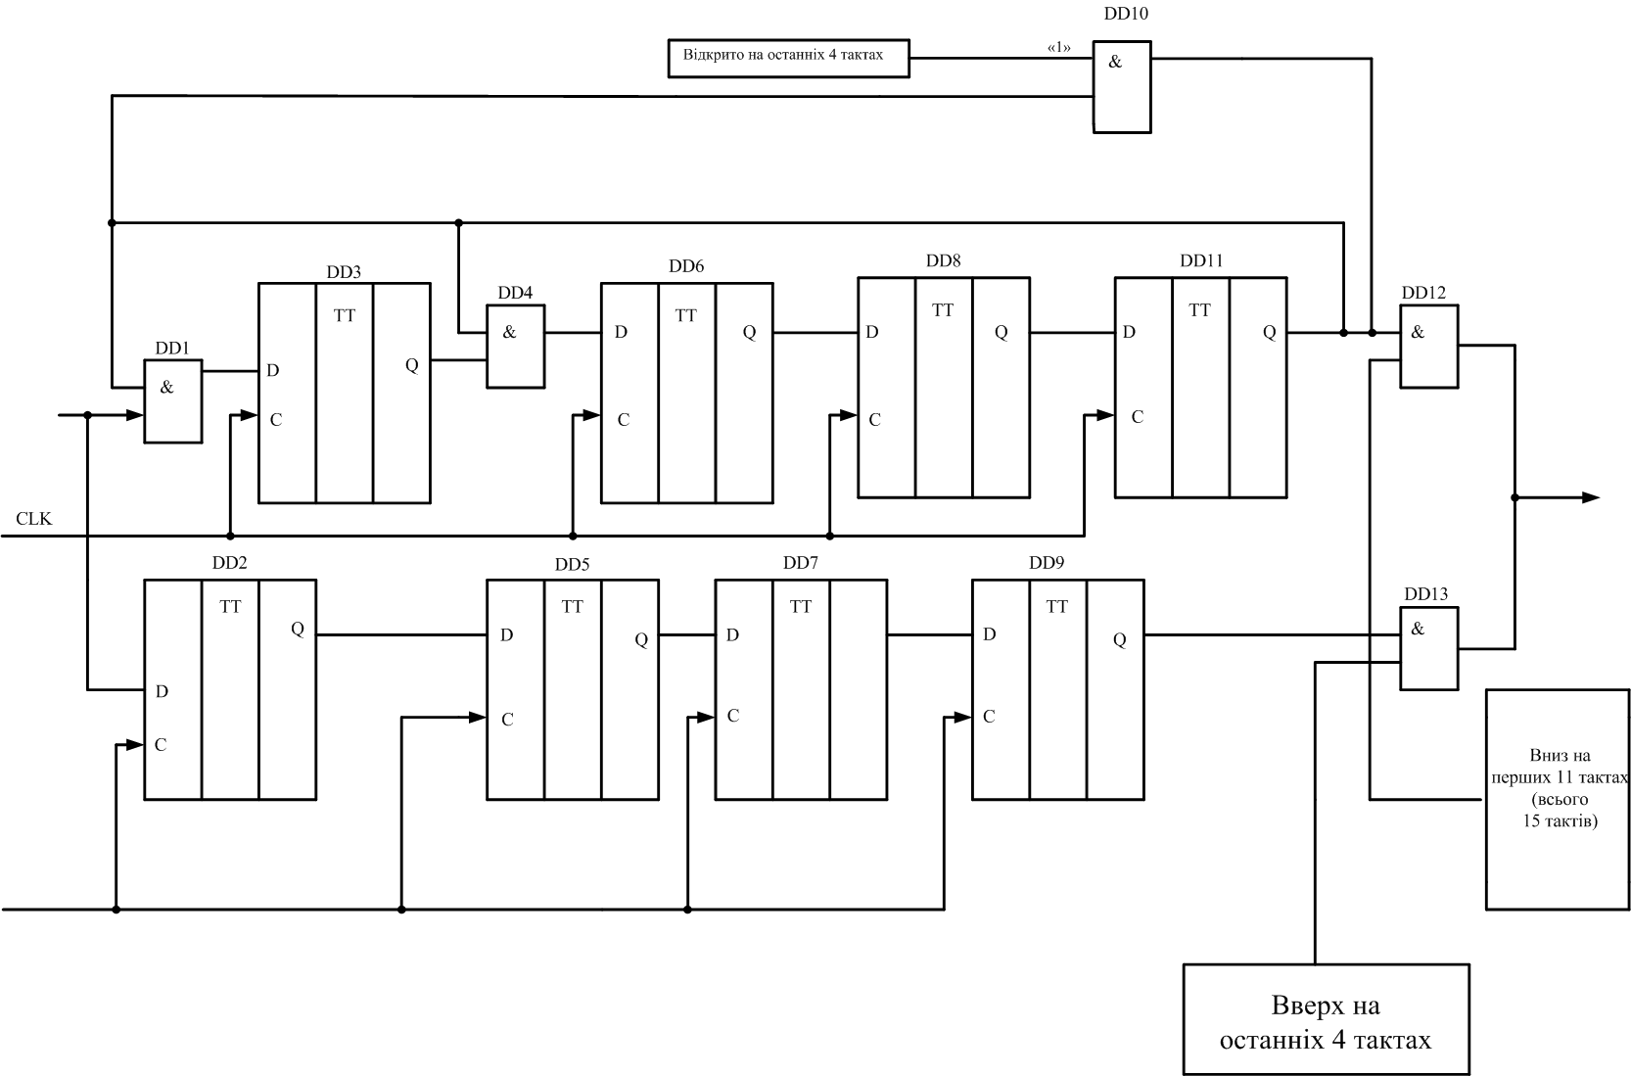
Систематичний кодер для (15,11) – коду Хеммінга

Slide 4
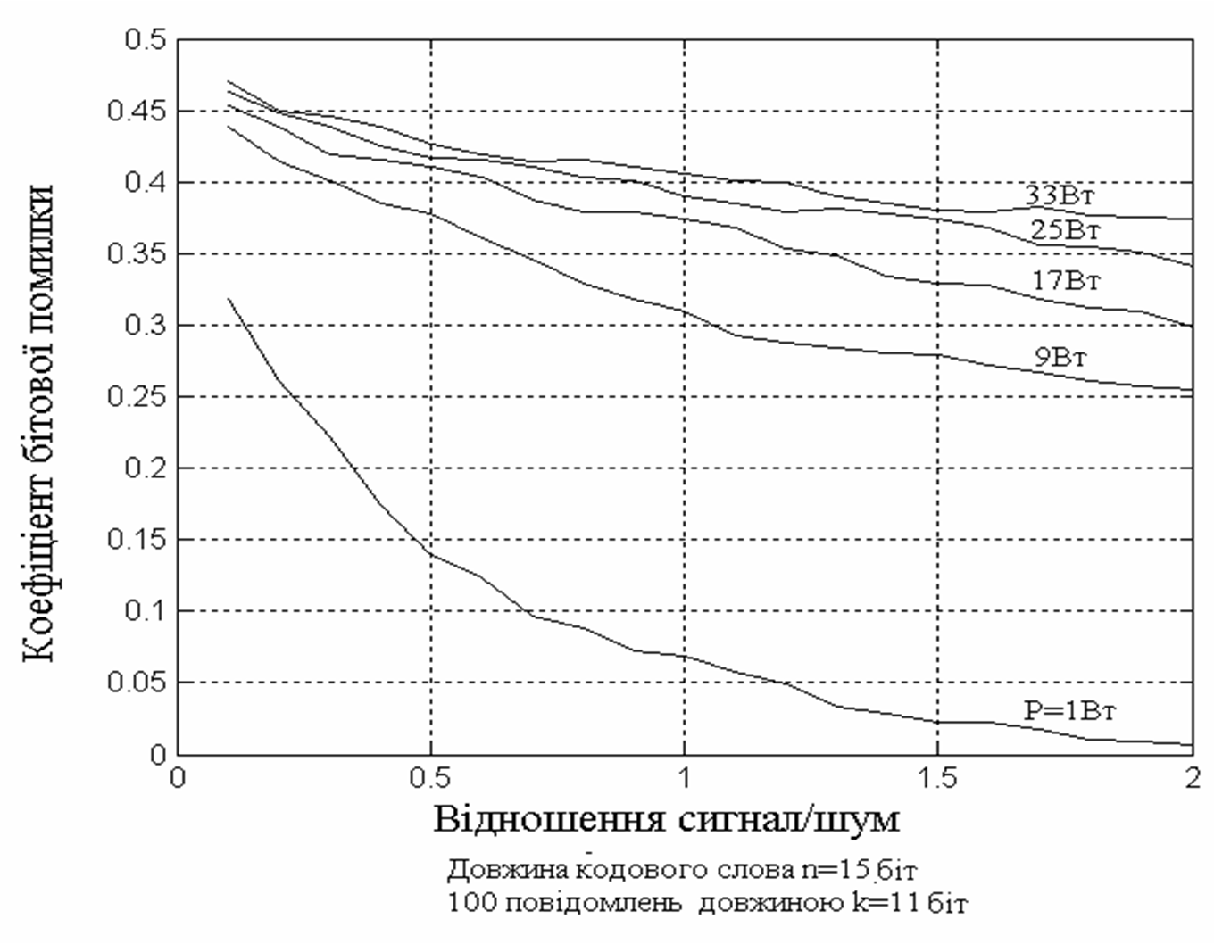
Залежність бітової помилки від відношення сигнал/шум

Slide 5
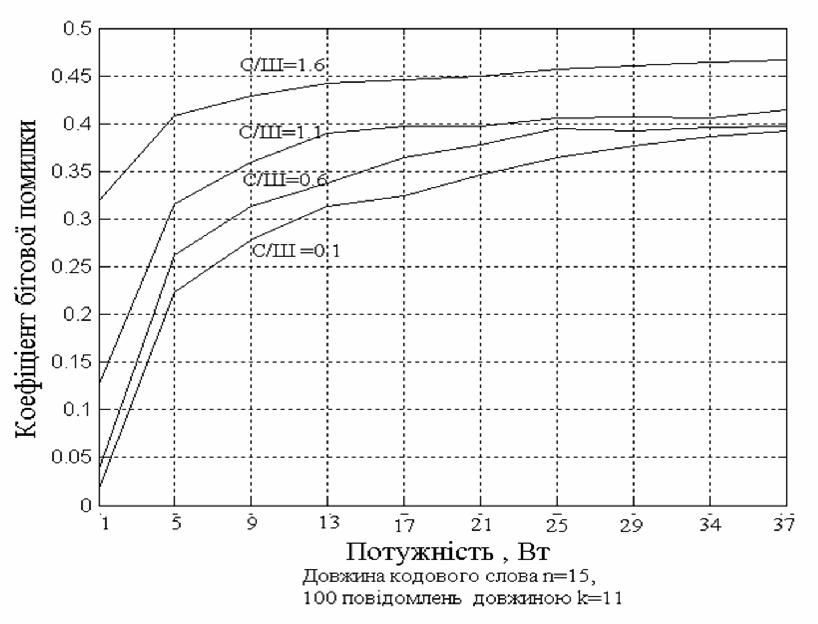
Залежність коефіцієнта бітових помилки від потужності

Slide 6
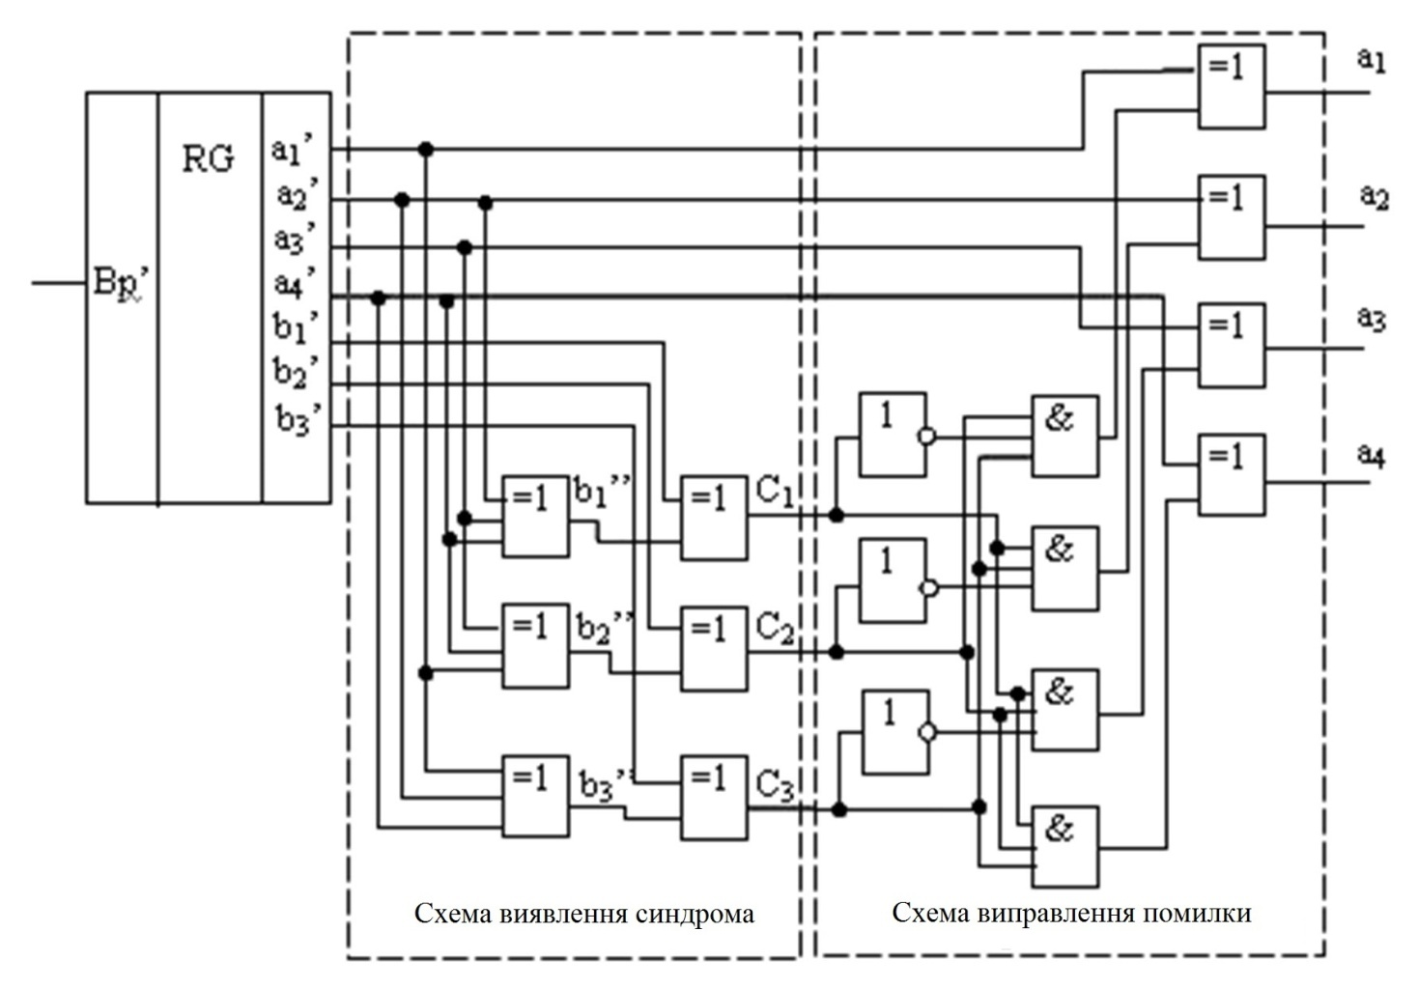
Схема декодера Ріда Соломона

Slide 7
Дякую за увагу.

